Slide 1


МІНІСТЕРСТВО ОСВІТИ І НАУКИ УКРАЇНИ
ІВАНО-ФРАНКІВСЬКИЙ НАЦІОНАЛЬНИЙ ТЕХНІЧНИЙ УНІВЕРСИТЕТ НАФТИ І ГАЗУ
Інститут архітектури та будівництва ''ІФНТУНГ-ДонНАБА''
Кафедра Будівництва
МАГІСТЕРСЬКА РОБОТА
на тему: Спорудження мийки вантажівок у с. Воля Висоцька із дослідженням вузла обпирання металевої колони на фундамент за допомогою програмного комплексу IDEA StatiCa
Виконав студент Михайло ТКАЧУК
Керівники: к.т.н., доц. Ігор ПАЛІЙЧУК
Івано-Франківськ – 2025

Slide 2
Актуальність теми магістерської роботи зумовлена необхідністю розвитку придорожньої сервісної інфраструктури, зокрема у ключових транспортних вузлах, як-от с. Воля Висоцька, що знаходиться поблизу міжнародних магістралей. Спорудження сучасної мийки для вантажівок вимагає швидкого, економічного та надійного будівництва, що найчастіше забезпечується застосуванням металевих конструкцій.
Водночас, надійність і довговічність усієї металевої конструкції значною мірою залежить від правильності розрахунку та конструювання критичних вузлів, особливо вузла обпирання колони на фундамент. Традиційні методи розрахунку часто базуються на спрощених моделях, які можуть не враховувати складну поведінку зварних швів, болтових з'єднань та локальних деформацій опорної плити.
Застосування сучасних програмних комплексів, таких як IDEA StatiCa, дозволяє виконати компонентний метод кінцевих елементів (CM-FE), що забезпечує високу точність оцінки напружено-деформованого стану вузла, його несучої здатності та жорсткості.
Мета роботи: розробити проєкт спорудження мийки вантажівок у с. Воля Висоцька та провести детальне дослідження надійності та несучої здатності вузла обпирання металевої колони на фундамент за допомогою програмного комплексу IDEA StatiCa.
Об'єкт дослідження: конструкції будівлі мийки вантажівок (металевий каркас, фундаменти).
Предмет дослідження: напружено-деформований стан, міцність та жорсткість вузла бази металевої колони під дією розрахункових навантажень.

Slide 3
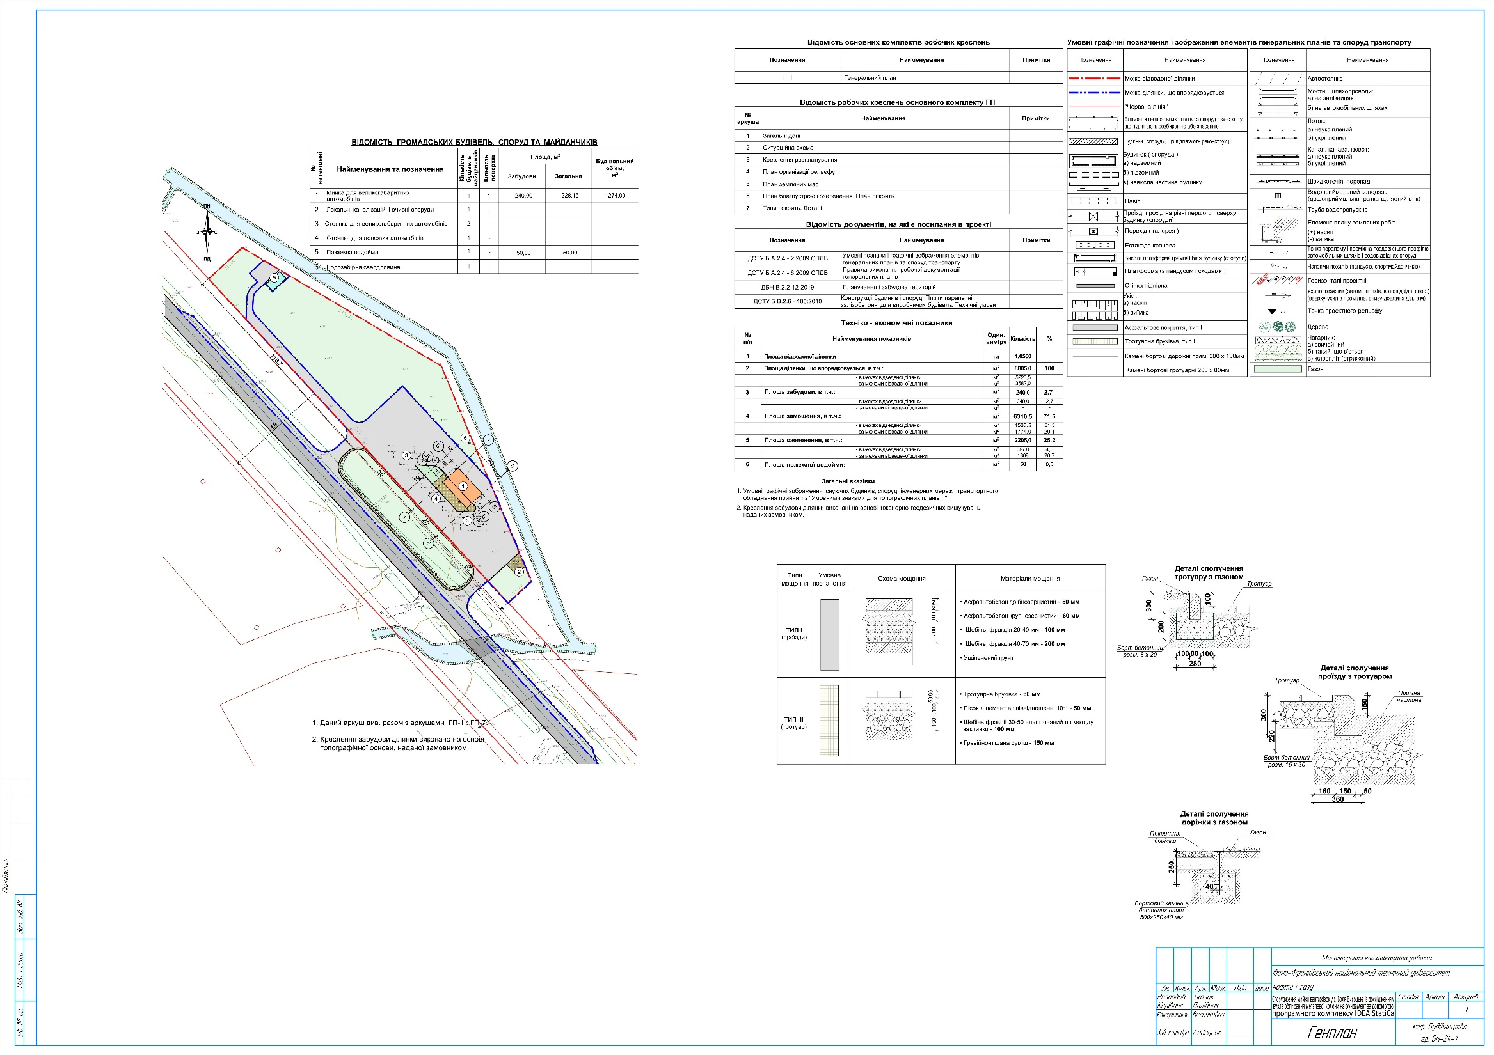

Slide 4
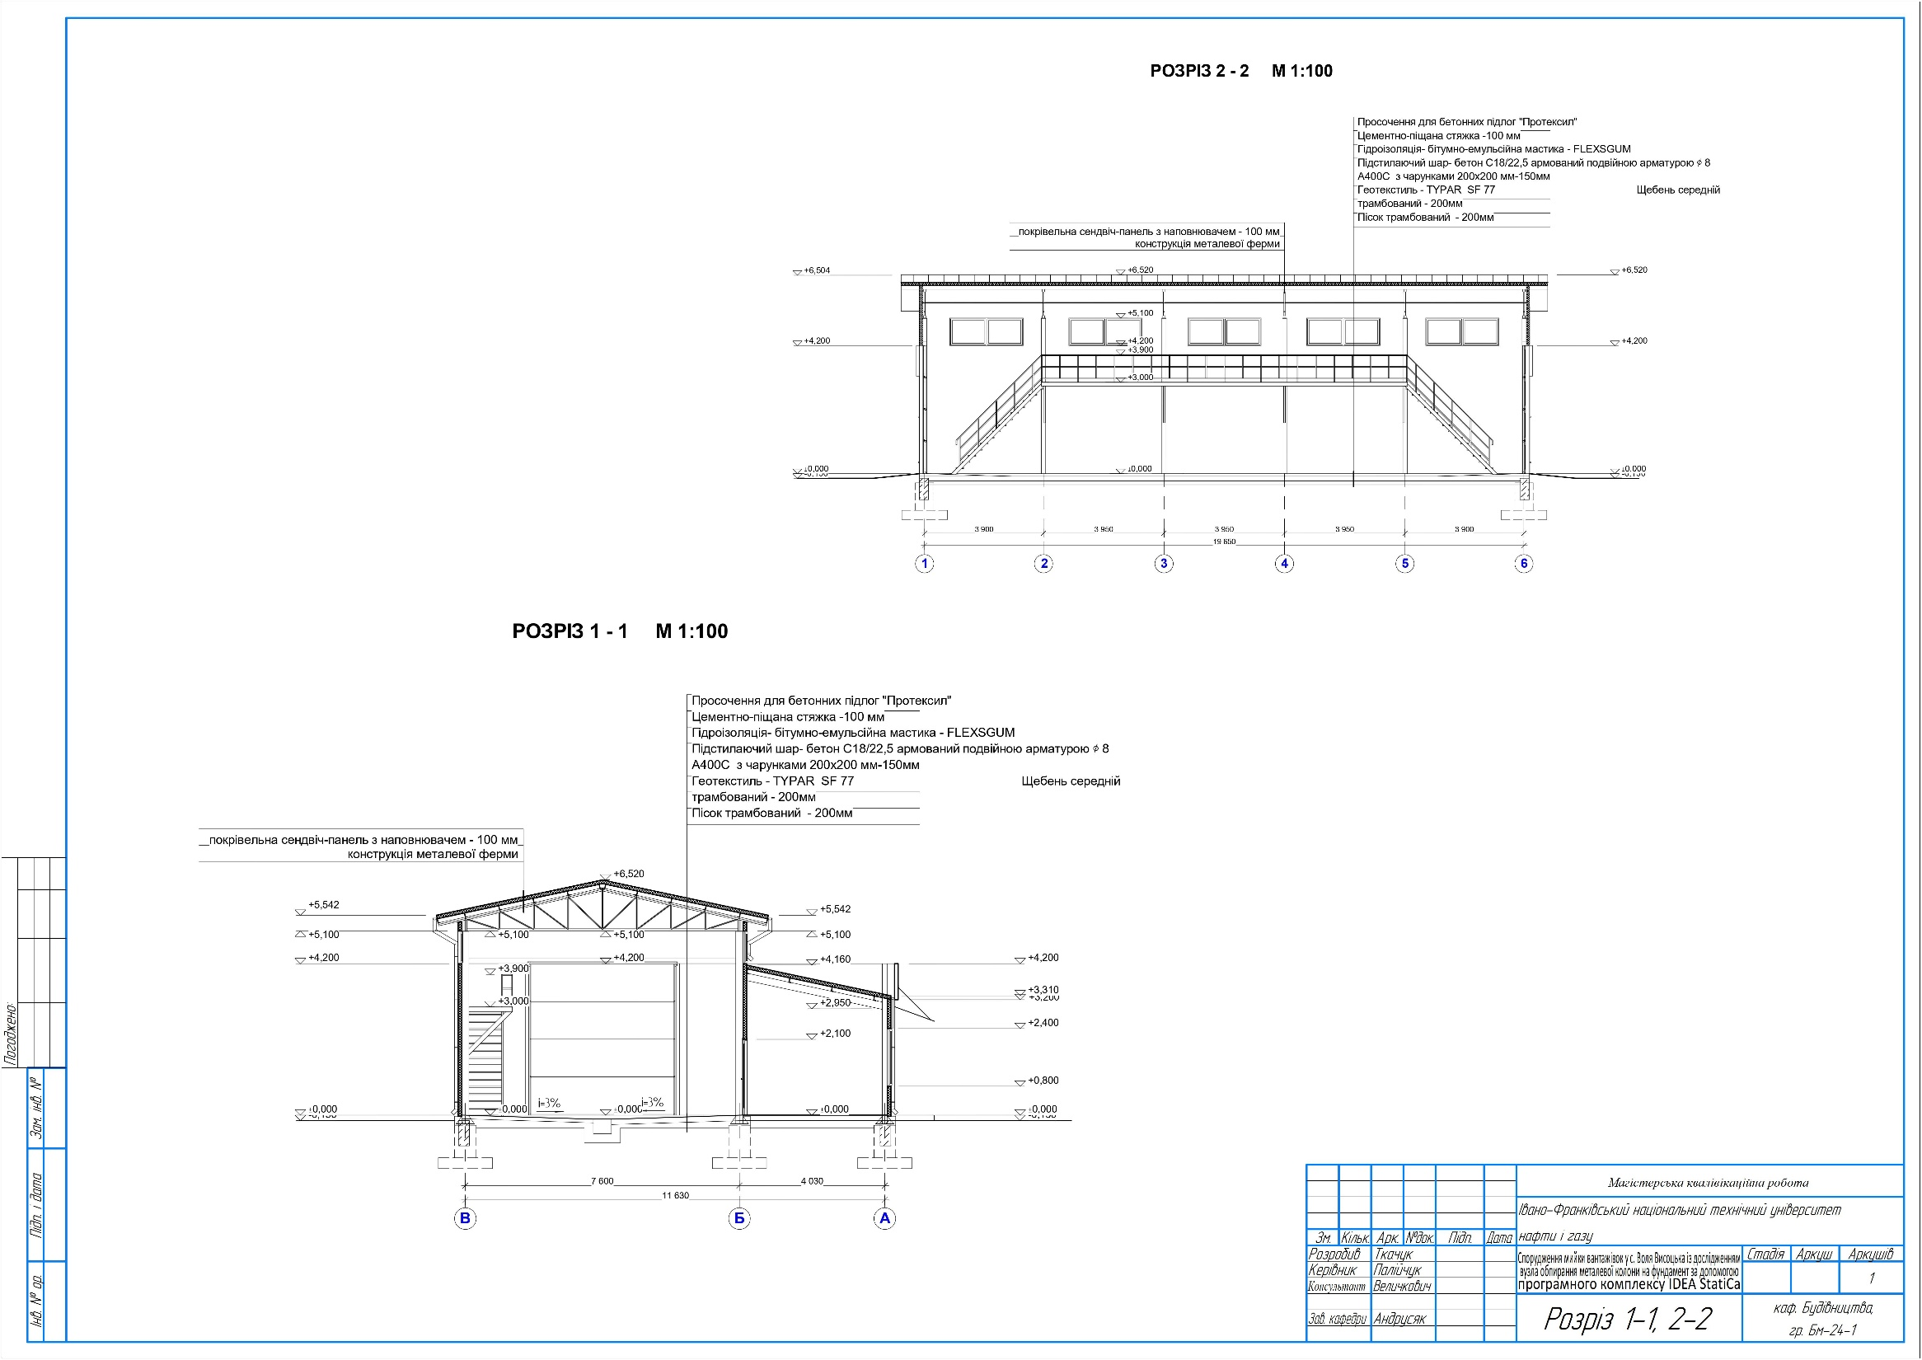

Slide 5
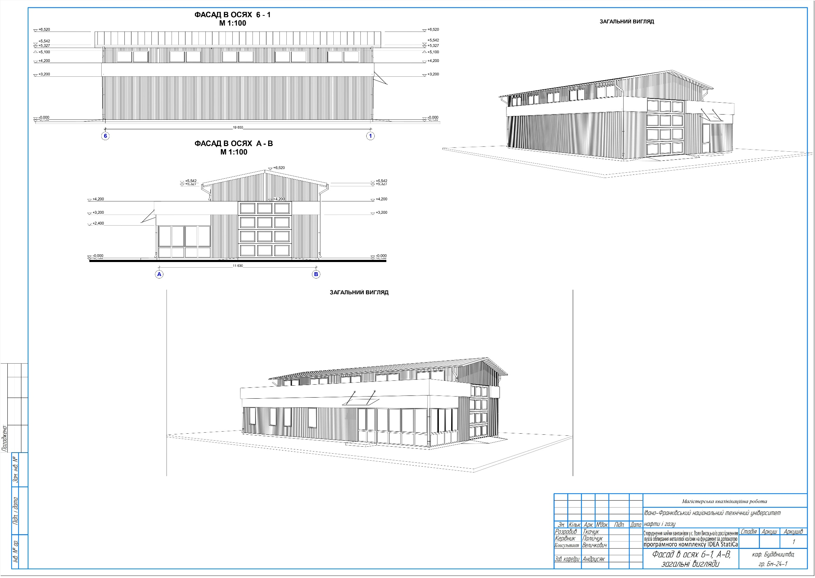

Slide 6
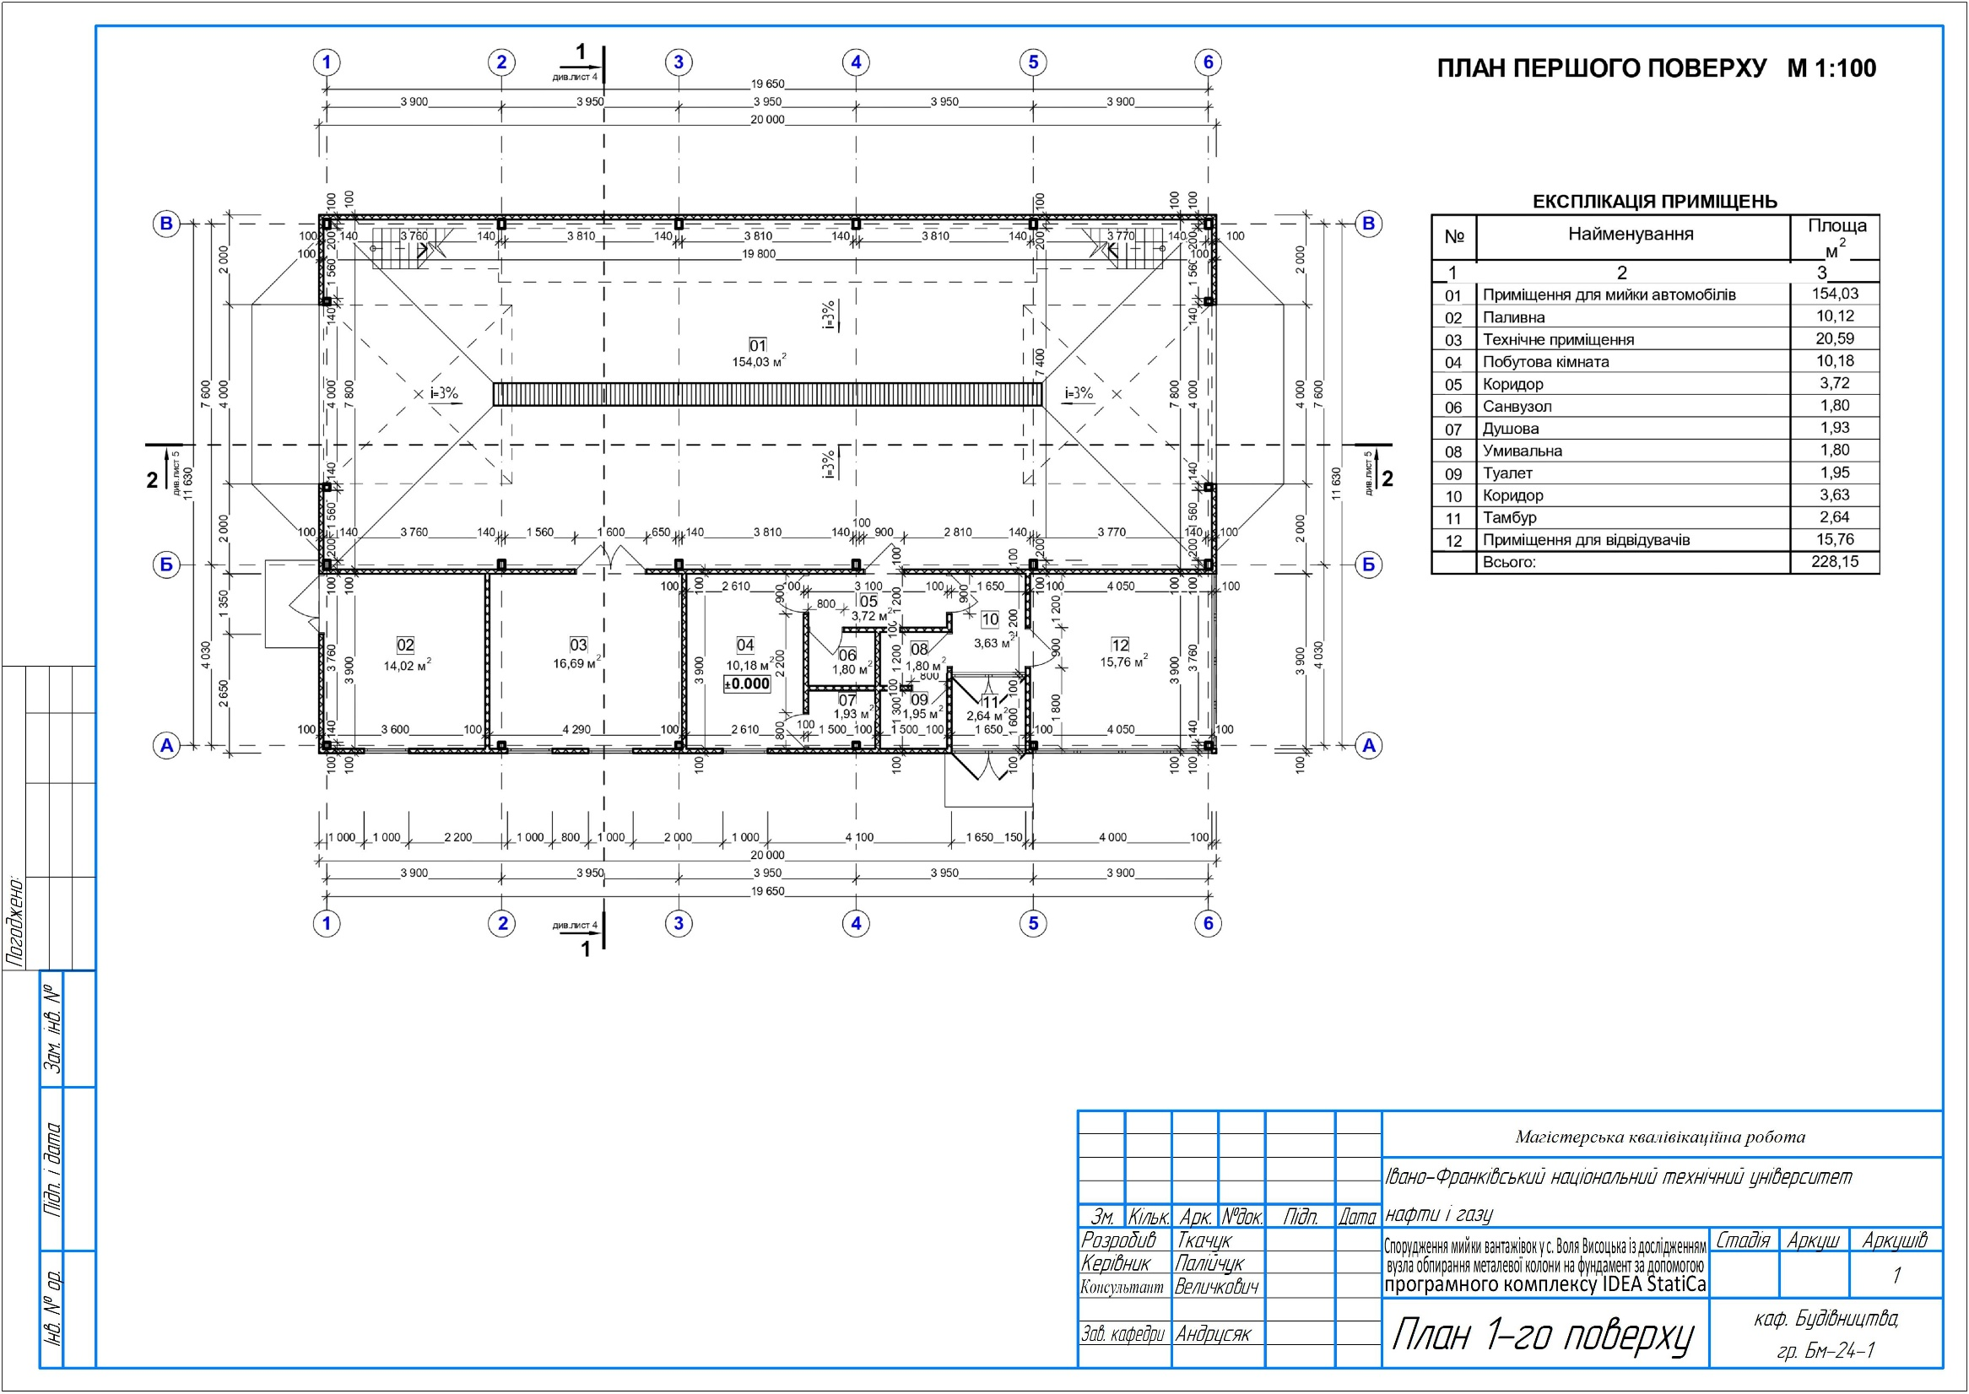

Slide 7
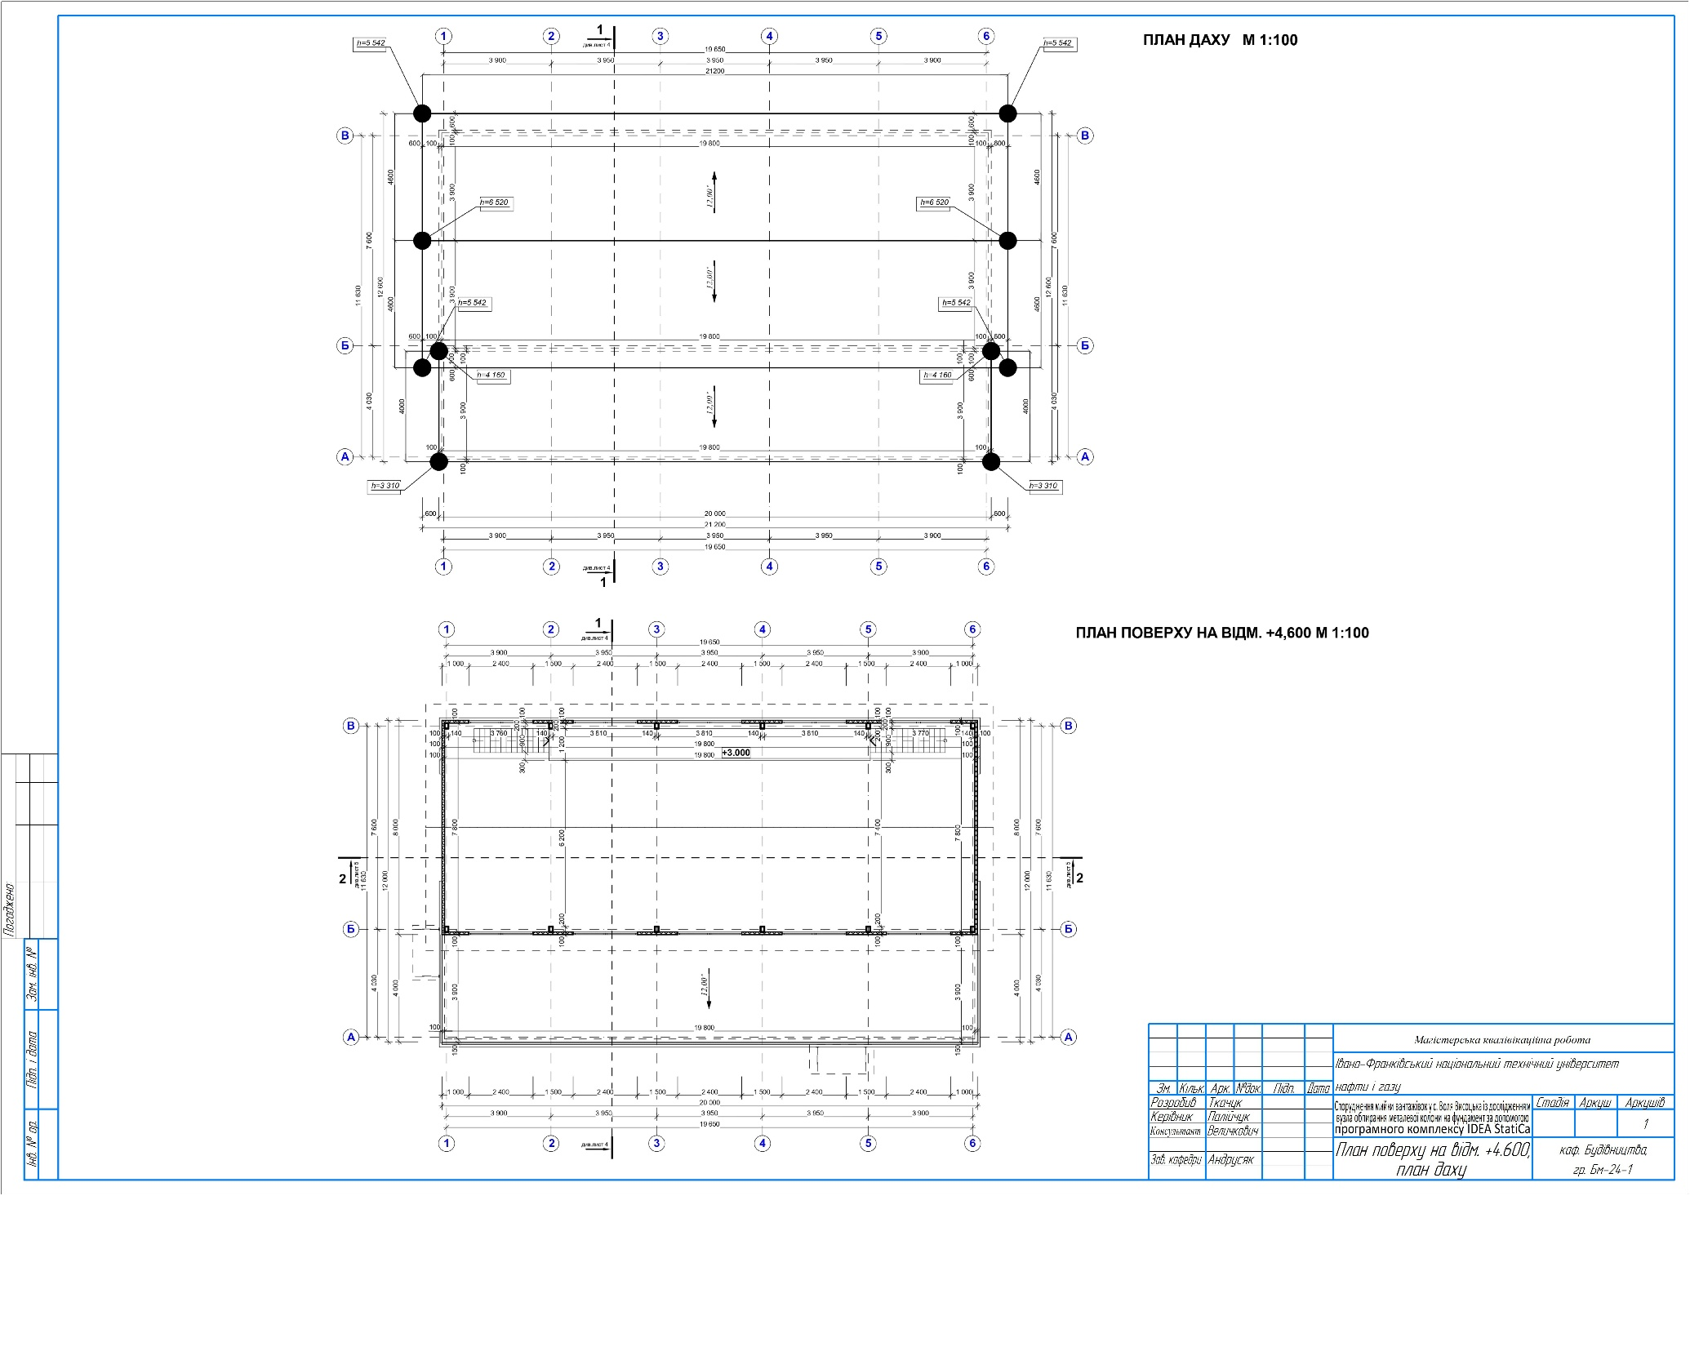

Slide 8
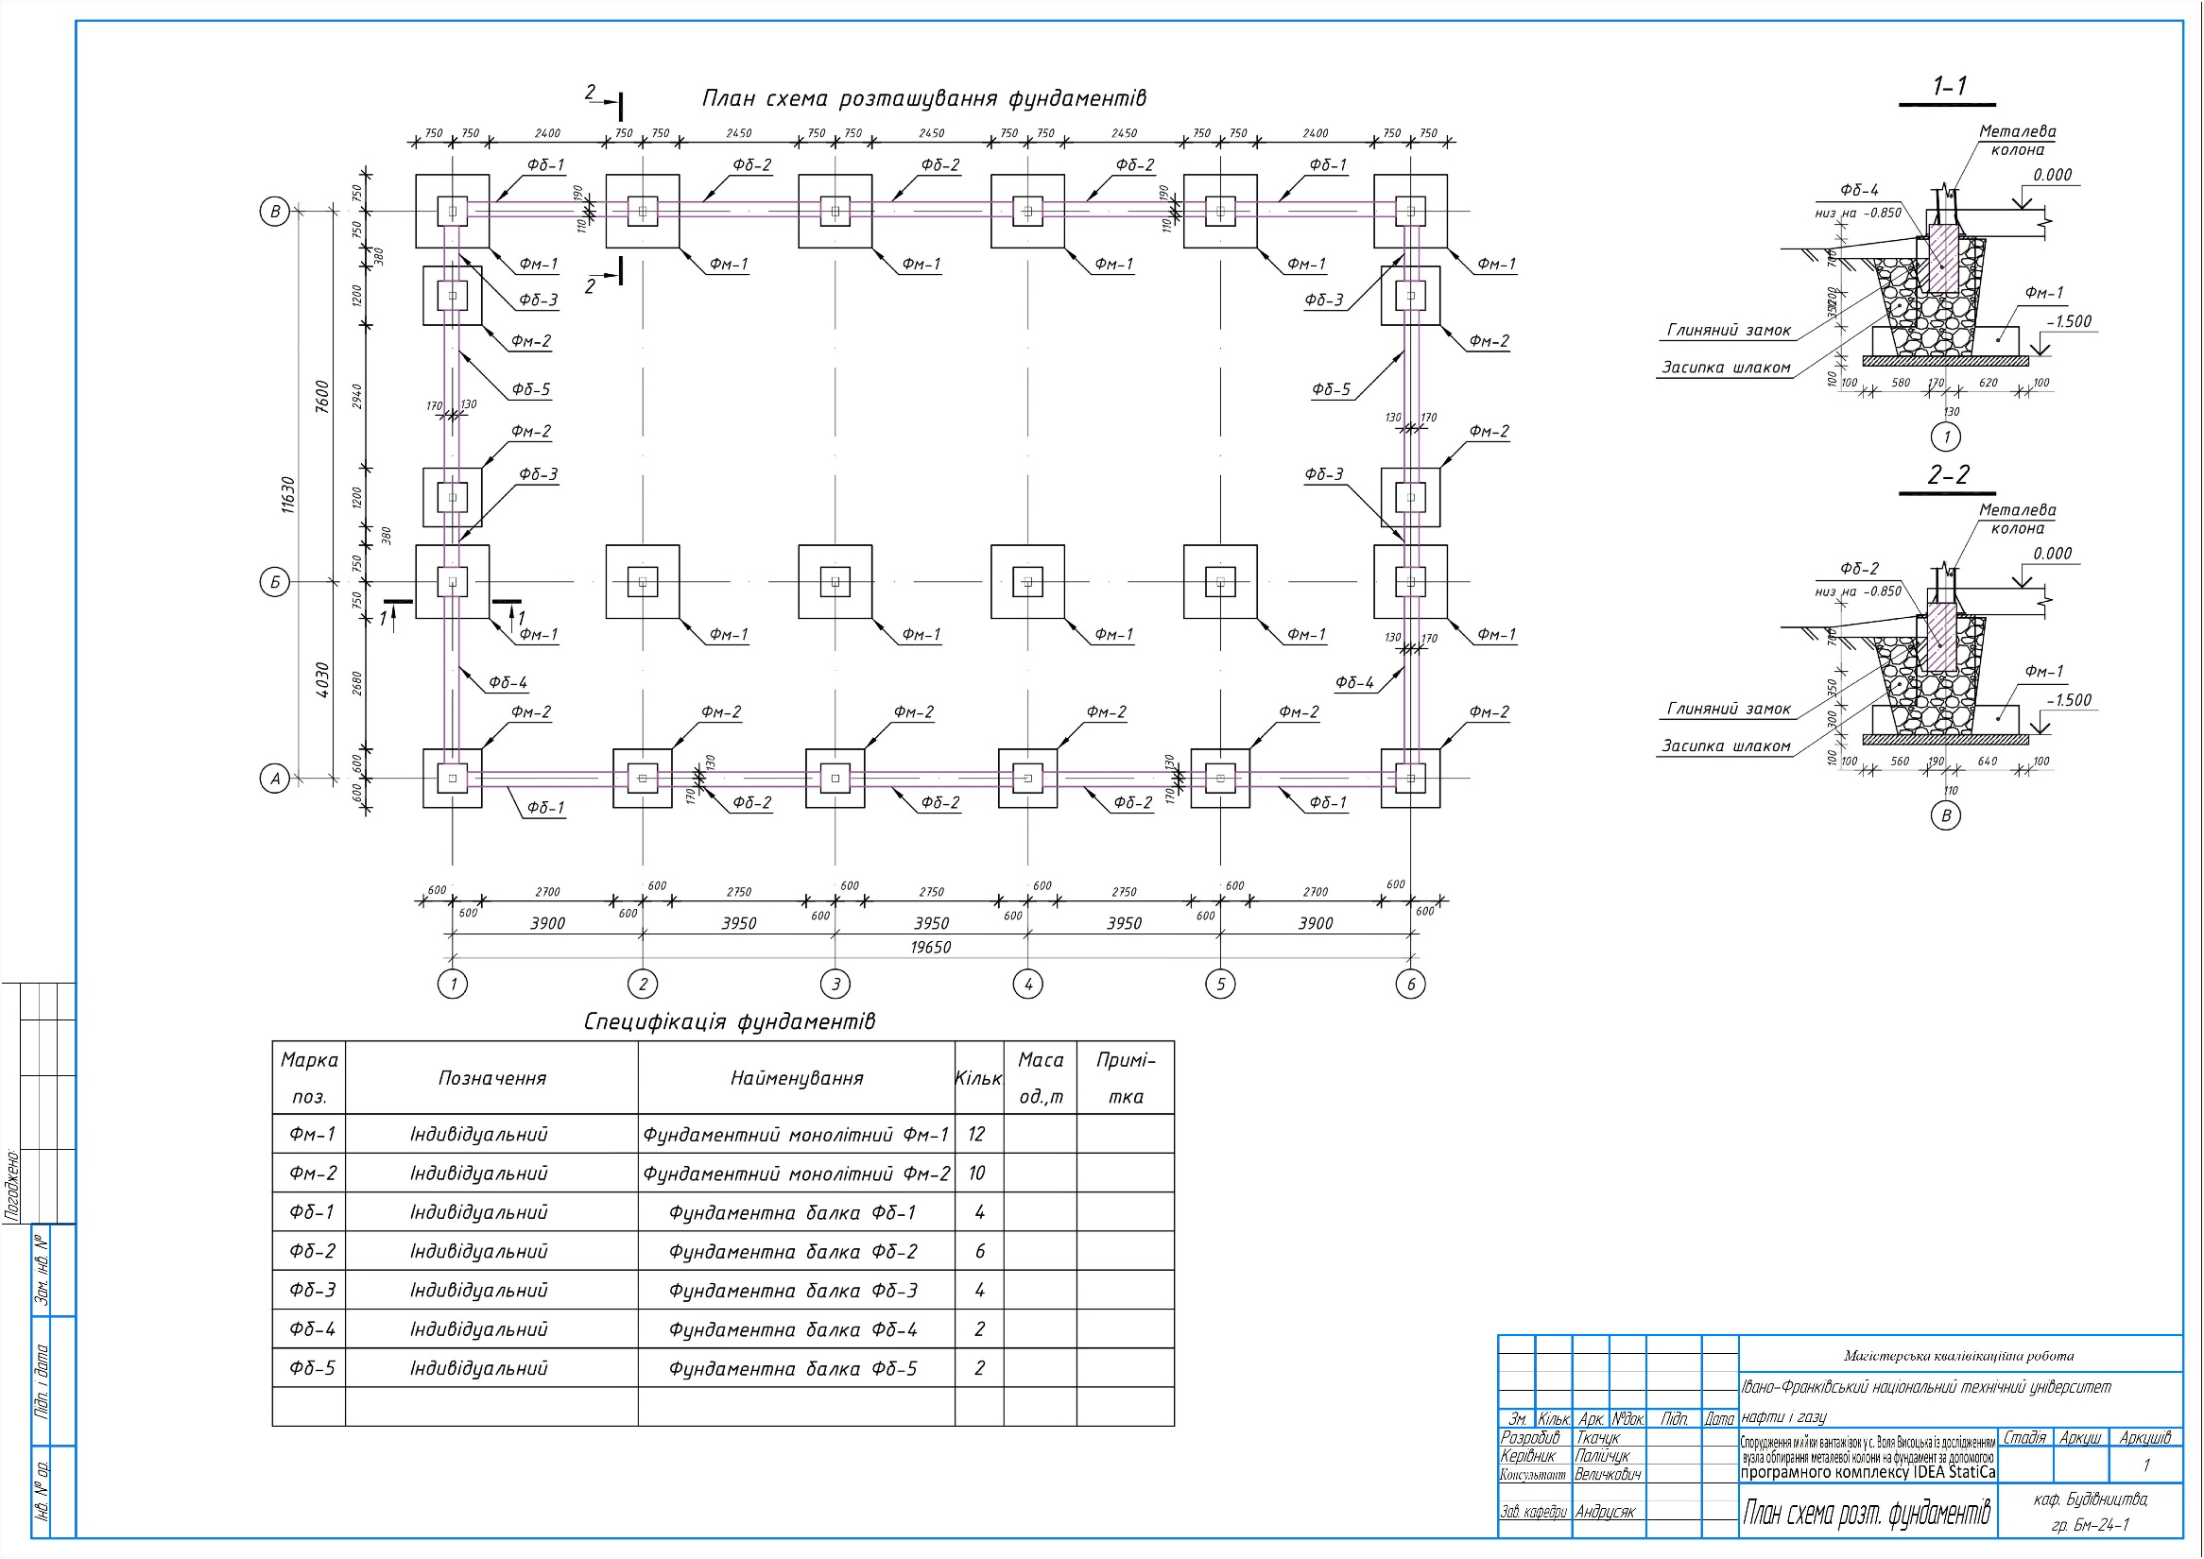

Slide 9
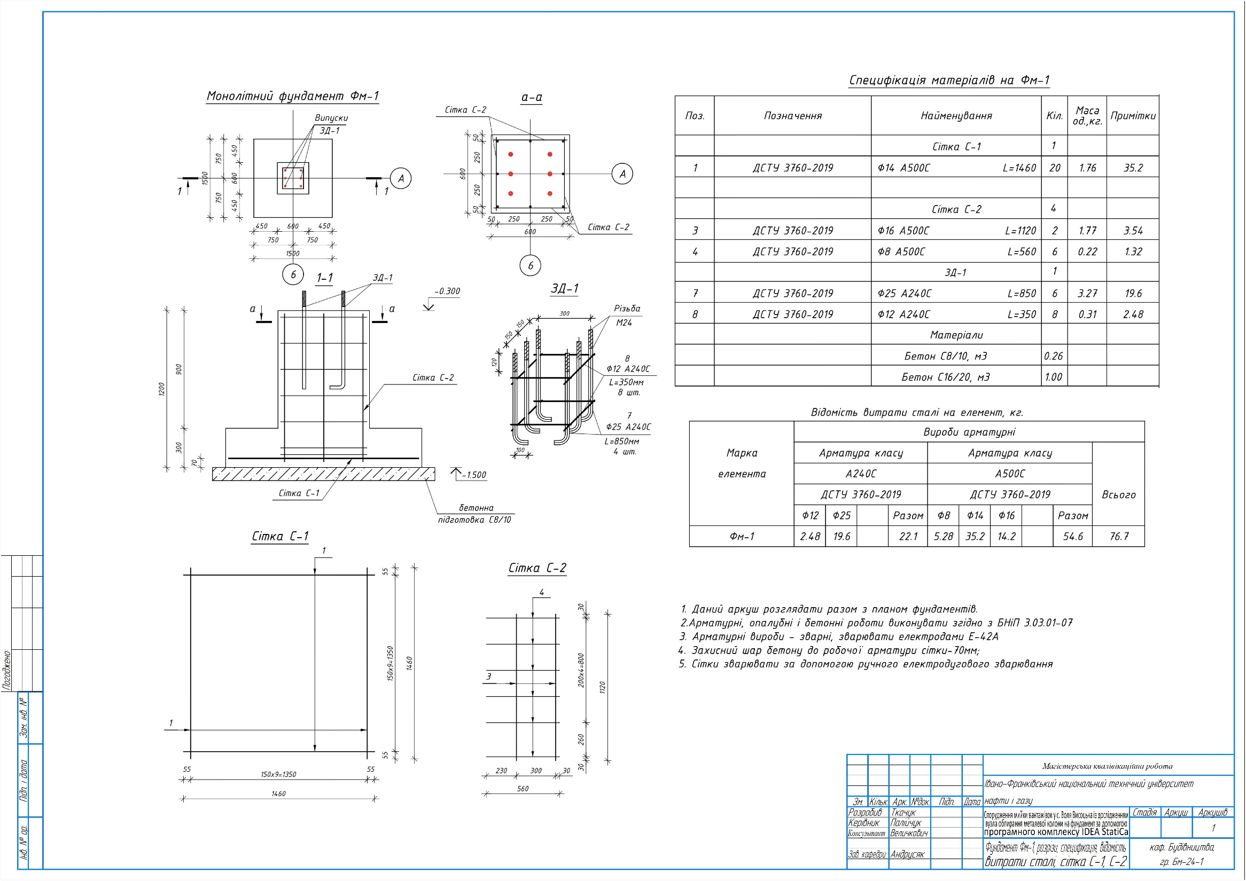

Slide 10
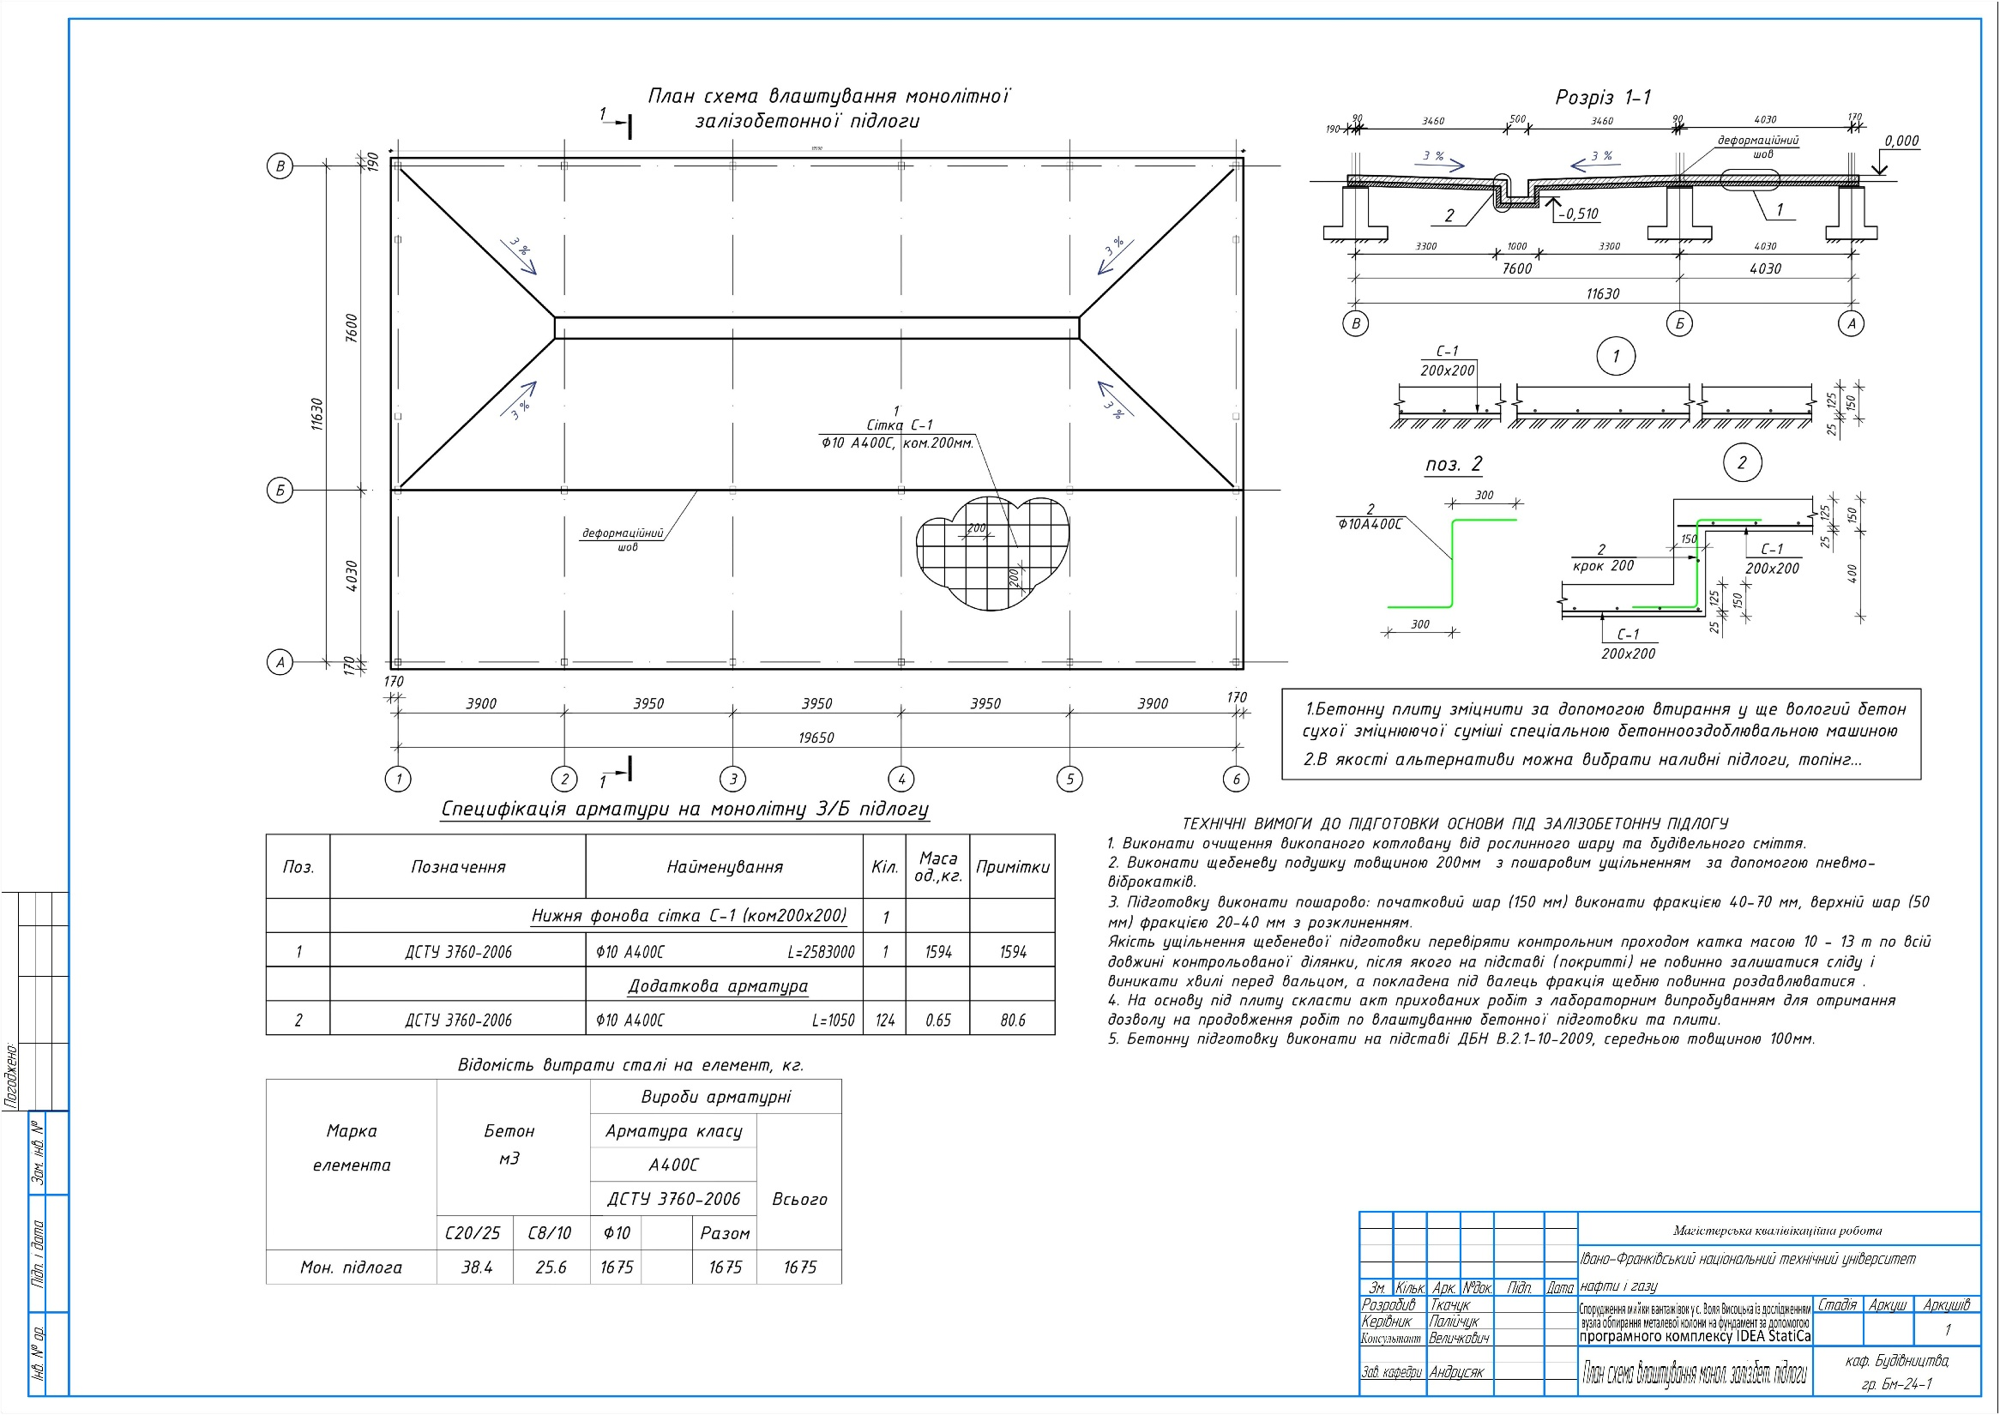

Slide 11
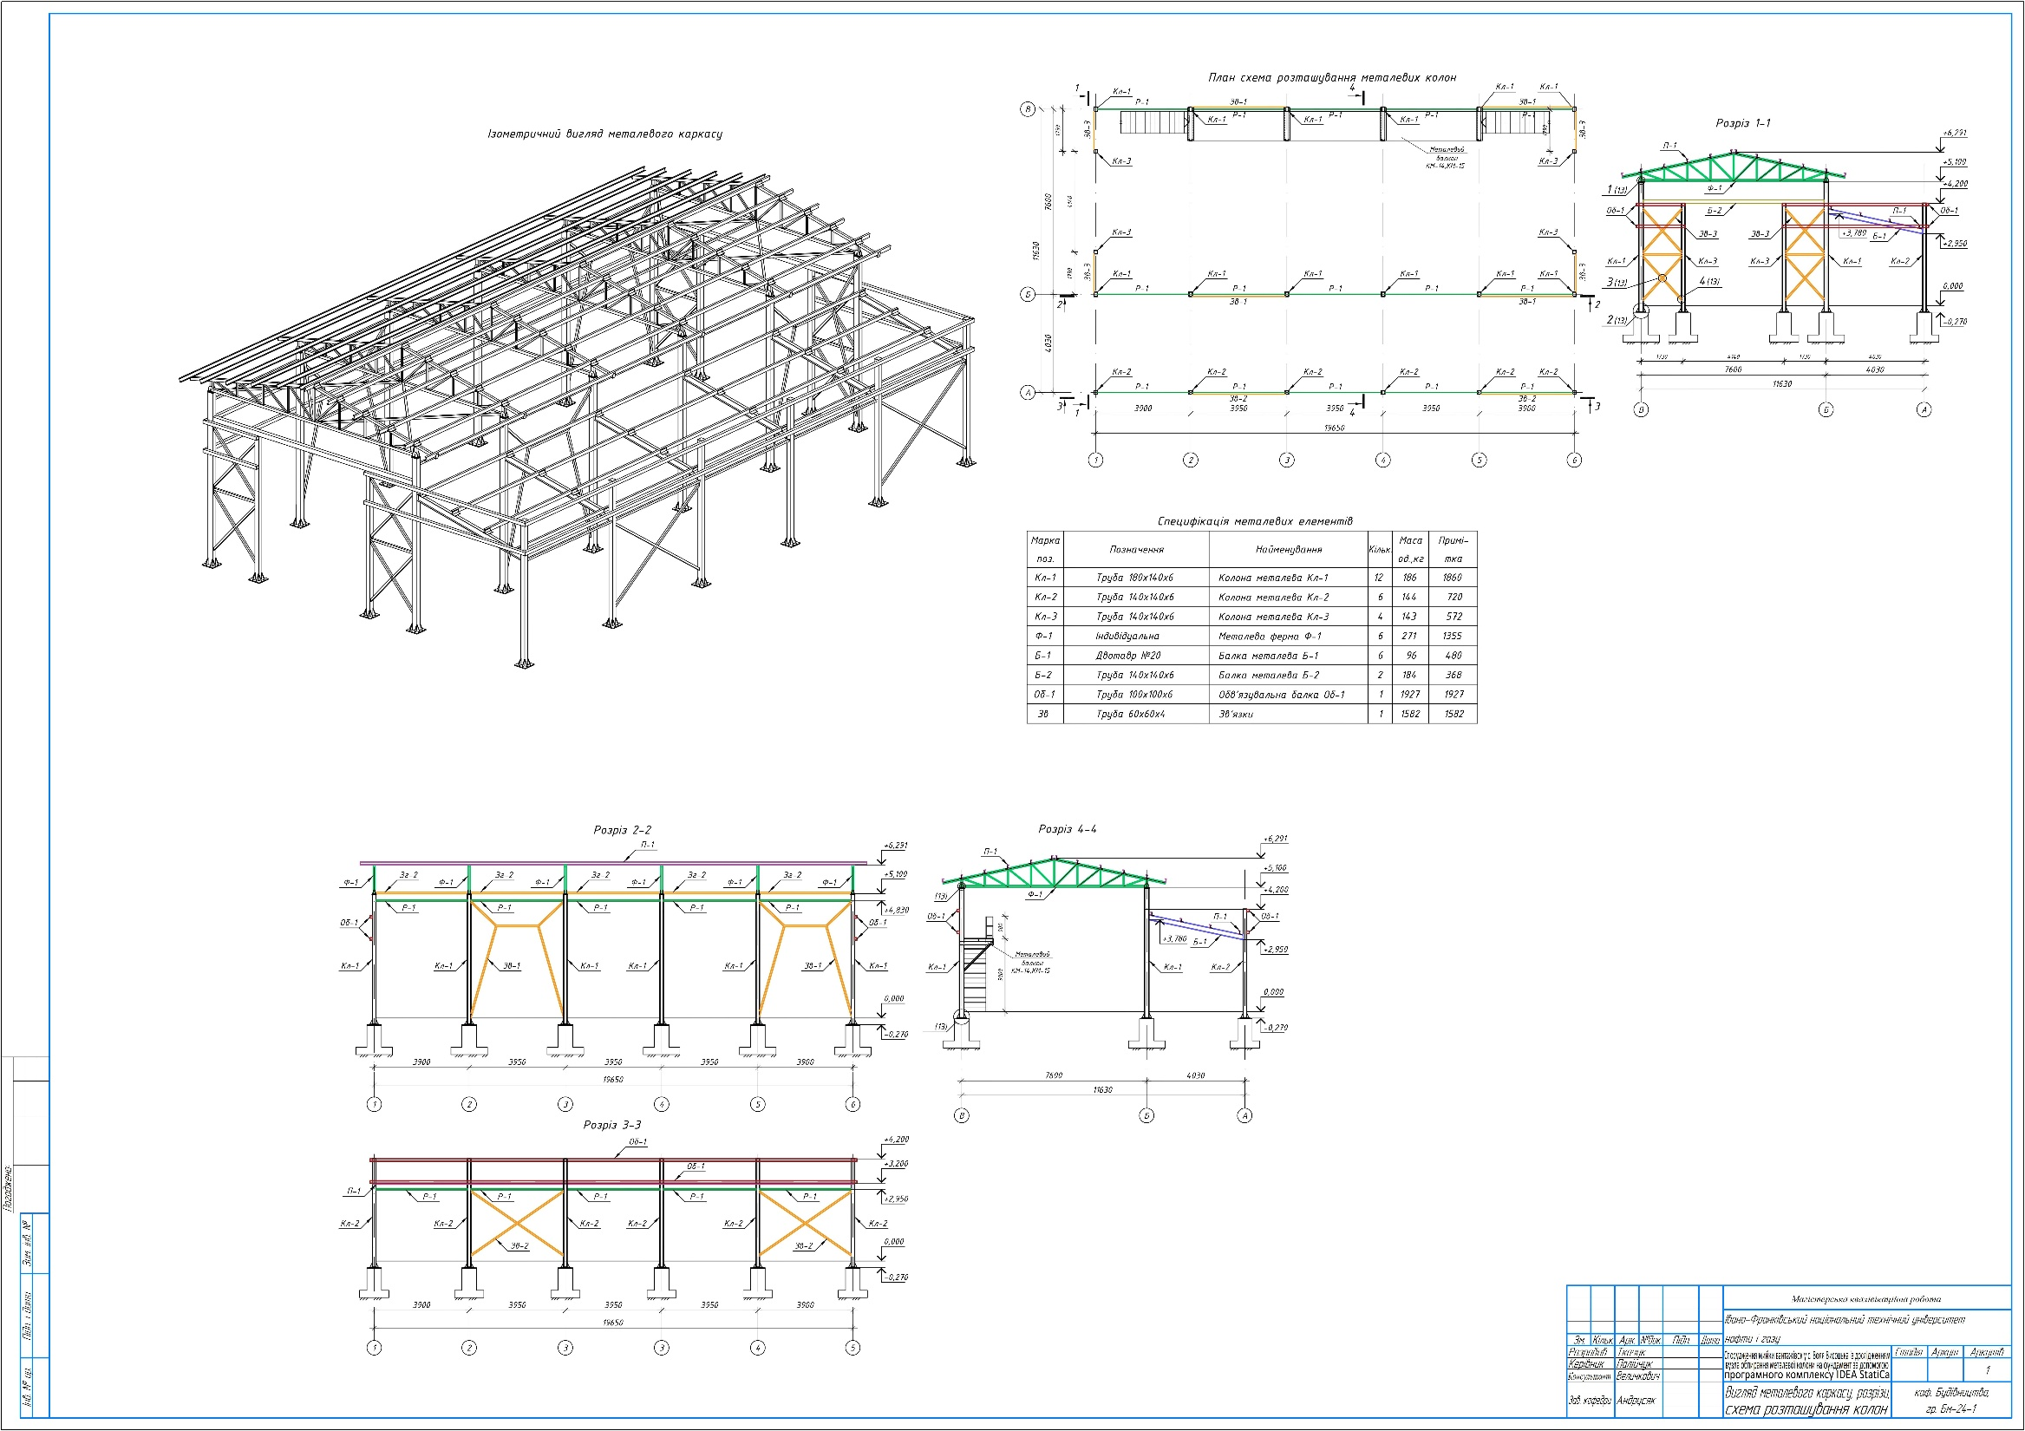

Slide 12
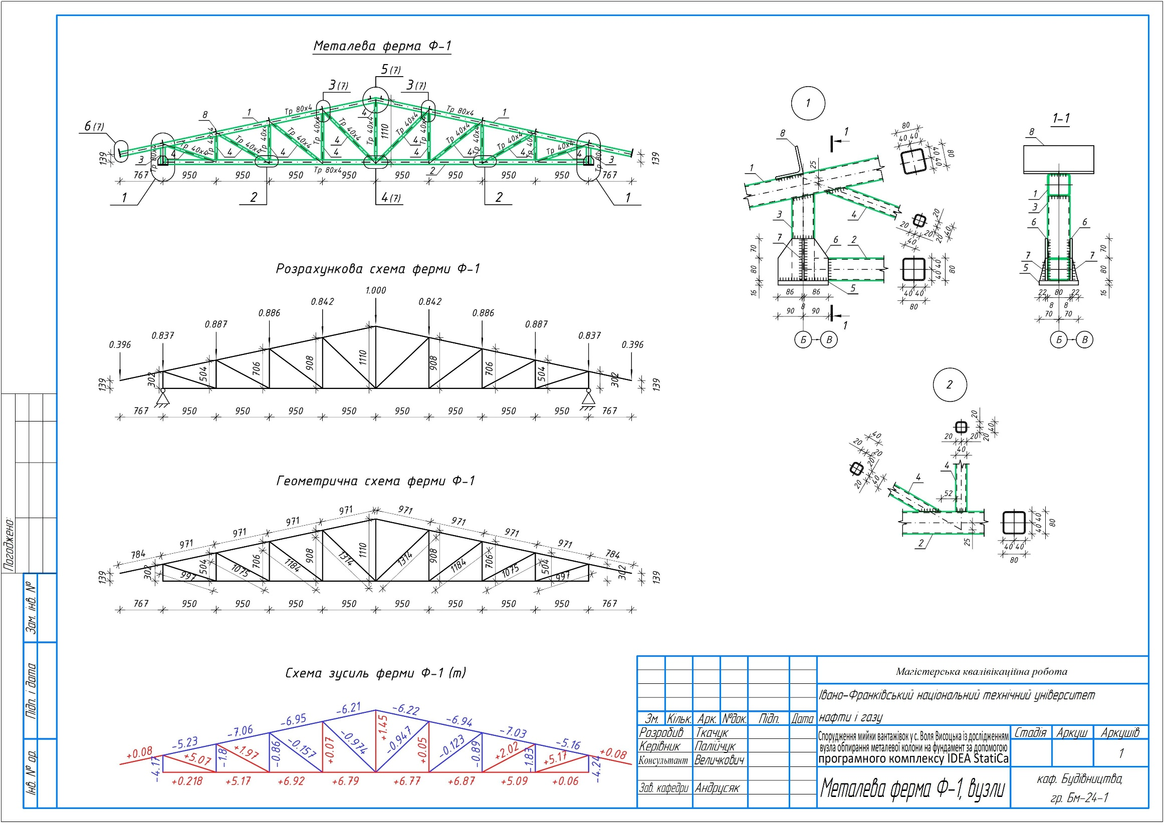

Slide 13
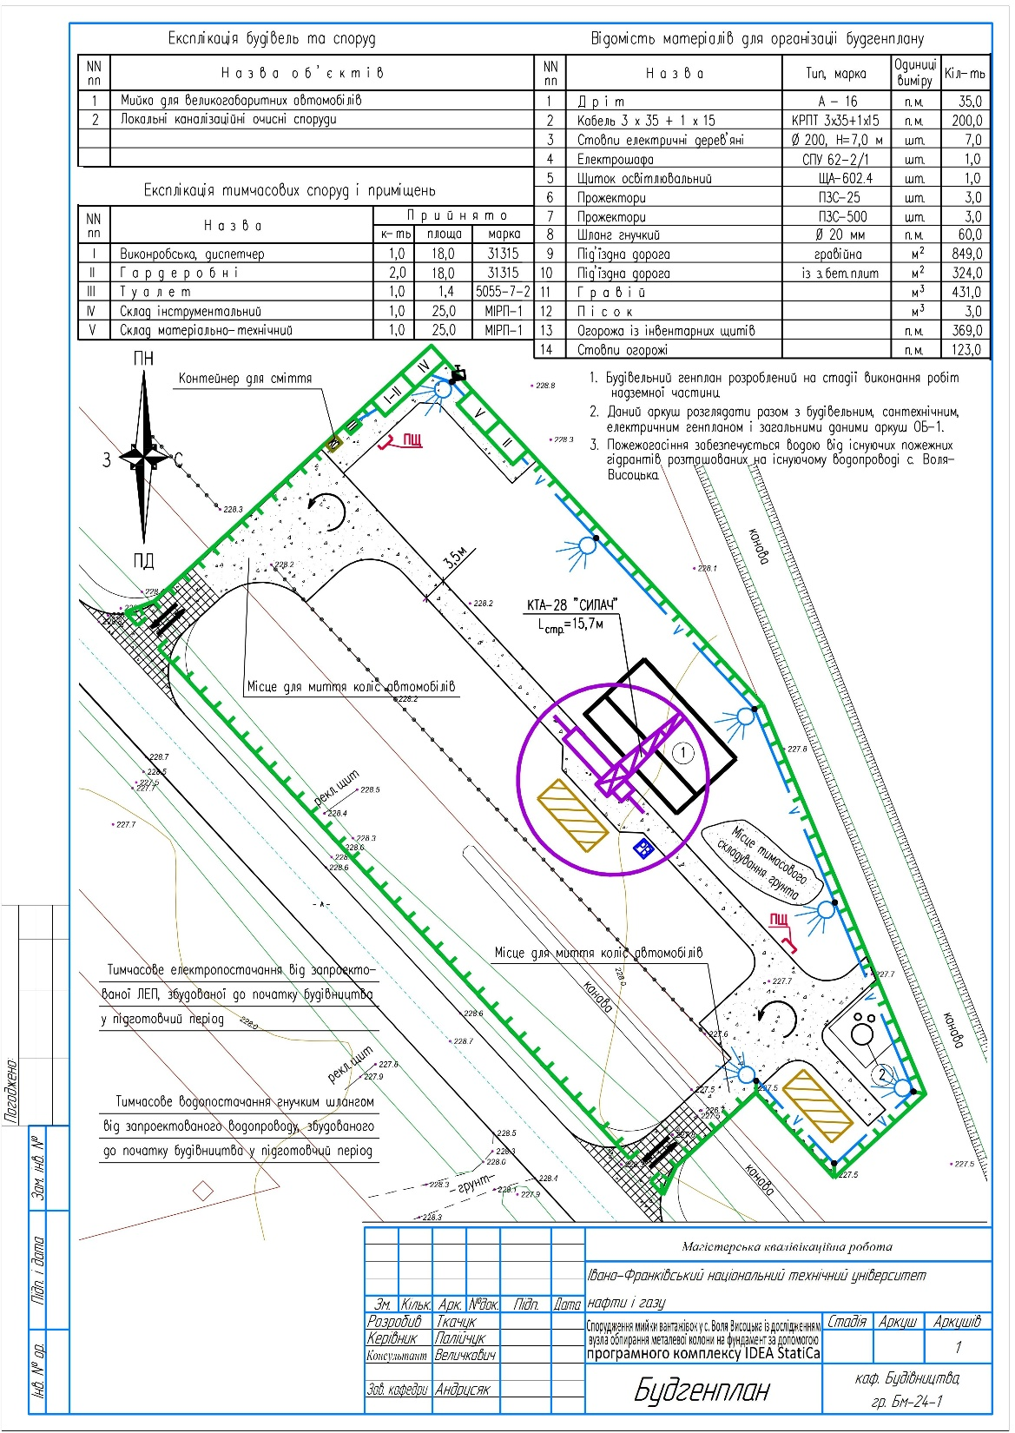

Slide 14
